Slide 1
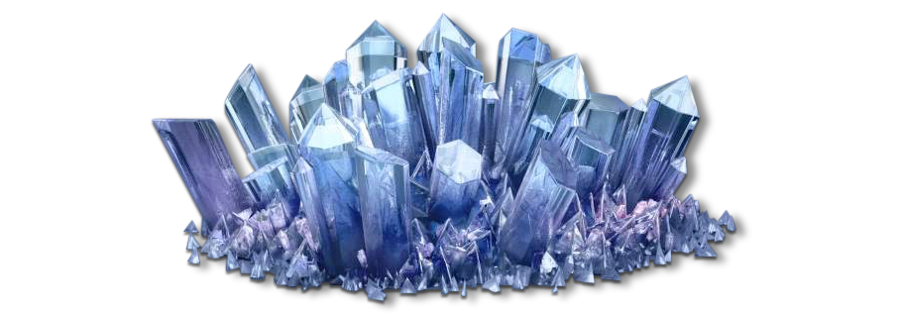
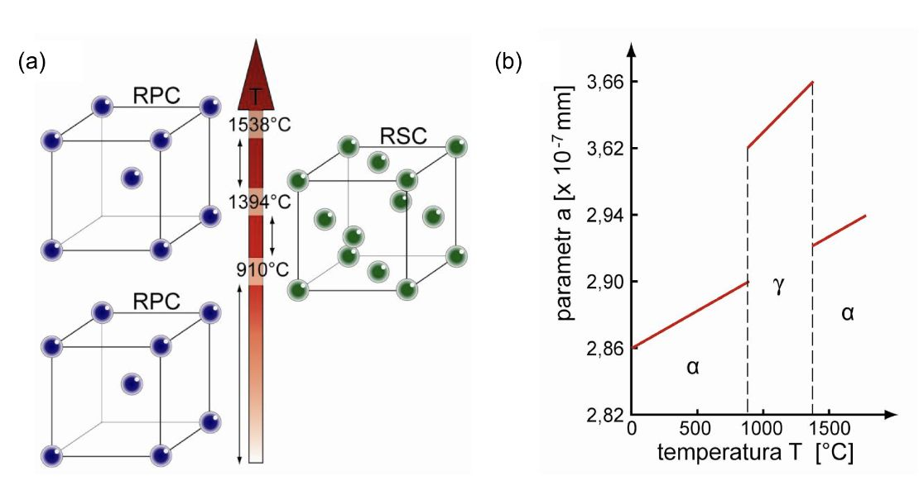
NOWOCZESNE MATERIAŁY
Elementy krystalografii
źródło: http://www.inmat.pw.edu.pl/download/epodreczniki/PNOM-MKL.pdf

Slide 2
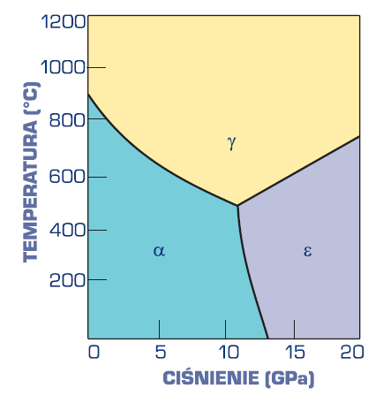
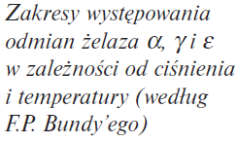
NOWOCZESNE MATERIAŁY
Elementy krystalografii
cF4
RSC
cI2
hP2
RPC
HZ
źródło:
L.A. Dobrzański Podstawy nauki o materiałach i metaloznawstwo, WNT, 2002

Slide 3
NOWOCZESNE MATERIAŁY
Elementy krystalografii
źródło: www.practicalmaintence.net

Slide 4
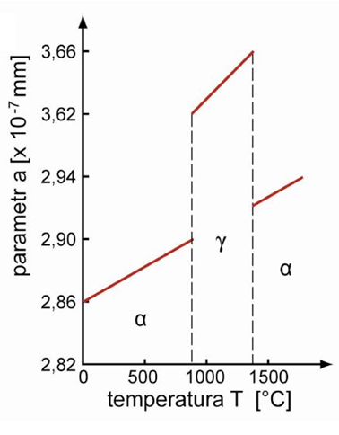
NOWOCZESNE MATERIAŁY
Elementy krystalografii
RPC
RSC
Objętość jednej komórki elementarnej:
V = 2,9*2,9*2,9 = 24,3 mm³ [*10⁻²¹]
V = 3,62*3,62*3,62 = 47,4 mm³ [*10⁻²¹]

Slide 5
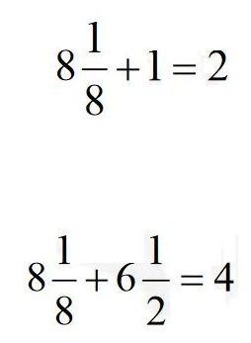
NOWOCZESNE MATERIAŁY
Elementy krystalografii
Przykładowo 4 000 atomów Fe:
4 000:2 = 2 000 komórek el. Fe_{α}
2 000*24,3 = 48 600 mm³ [*10⁻²¹]
4 000:4 = 1 000 komórek el. Fe_{γ}
1 000*47,4 = 47 400 mm³ [*10⁻²¹]
Fe_{α} → Fe_{γ} spadek objętości o ok. 3%
Fe_{γ} → Fe_{α} wzrost objętości o ok. 3%

Slide 6
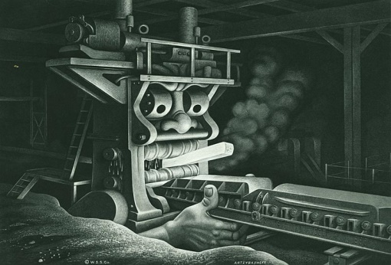
NOWOCZESNE MATERIAŁY
Odkształcenie i rekrystalizacja

Slide 7
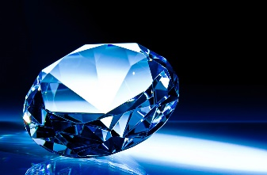
NOWOCZESNE MATERIAŁY
Odkształcenie i rekrystalizacja
W rzeczywistości materiały krystaliczne mają wady budowy krystalicznej.
Wady te ze względu na ich cechy geometryczne można podzielić na:
punktowe,
liniowe,
powierzchniowe.
Obliczenia teoretyczne wykazują, że najlepszymi własnościami wytrzymałościowymi powinny cechować się metale o idealnej budowie krystalicznej, a ich wytrzymałość powinna przewyższać około 1000–krotnie wytrzymałość metali technicznych.
źródło: L.A. Dobrzański „Podstawy nauki o materiałach i metaloznawstwo”, WNT 2002

Slide 8
NOWOCZESNE MATERIAŁY
Odkształcenie i rekrystalizacja
Wpływ defektów sieci na własności ciał o budowie krystalicznej jest bardzo istotny - często znacznie większy niż wpływ typu sieci krystalicznej. Tak np. wakancje ułatwiają dyfuzję atomów a wiadomo, że dyfuzja jest podstawą prawie wszystkich procesów i przemian zachodzących w materiałach. Z kolei defekty liniowe (dyslokacje) ułatwiają odkształcanie metali i bez nich przeróbka plastyczna byłaby niemożliwa. Bardzo ważne są także granice ziarn jako defekty powierzchniowe, które są czynnikiem umacniającym materiał, ale w pewnych przypadkach mogą odgrywać negatywną rolę.
źródło: L.A. Dobrzański „Podstawy nauki o materiałach i metaloznawstwo”, WNT 2002

Slide 9
NOWOCZESNE MATERIAŁY
Odkształcenie i rekrystalizacja
Defekty punktowe
Defektami punktowymi nazywamy te wady sieciowe, których pozycja określana jest punktem (tzw. defekty zerowymiarowe). Defekty te powodują lokalne odkształcenie sprężyste sieci kryształu rozprzestrzeniające się sferycznie na niewielkie odległości. W praktyce oznacza to wychylenie atomów z ich położeń równowagowych, które zmniejsza się wraz z odległością od defektu. W przypadku struktur czystych pierwiastków metalicznych do podstawowych defektów punktowych zaliczamy:
a) wakancje, które powstają w wyniku nie obsadzenia węzła sieci przez atom i stanowią puste miejsce w sieci krystalicznej co wywołuje lokalne hydrostatyczne naprężenia rozciągające
b) atomy w położeniach międzywęzłowych, które powstają na drodze przemieszczenia atomu rodzimego z węzła sieci do pozycji międzywęzłowej, wywołując lokalne naprężenia ściskające bezpośrednio w pobliżu defektu
http://www.kmimp.agh.edu.pl/pliki/Odksztalcenie.pdf

Slide 10
NOWOCZESNE MATERIAŁY
Odkształcenie i rekrystalizacja
Defekty punktowe
źródło: L.A. Dobrzański „Podstawy nauki o materiałach i metaloznawstwo”, WNT 2002

Slide 11
NOWOCZESNE MATERIAŁY
Odkształcenie i rekrystalizacja
Defekty liniowe
Liniowymi wadami budowy krystalicznej są dyslokacje.
Do głównych rodzajów dyslokacji należą:
dyslokacje krawędziowe,
dyslokacje śrubowe,
dyslokacje mieszane.
źródło: L.A. Dobrzański „Podstawy nauki o materiałach i metaloznawstwo”, WNT 2002

Slide 12
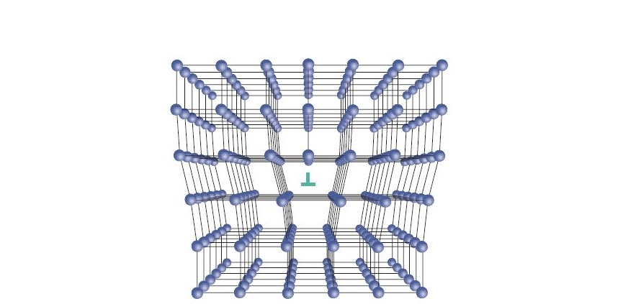
NOWOCZESNE MATERIAŁY
Odkształcenie i rekrystalizacja
Dyslokacja krawędziowa
źródło: L.A. Dobrzański „Podstawy nauki o materiałach i metaloznawstwo”, WNT 2002

Slide 13
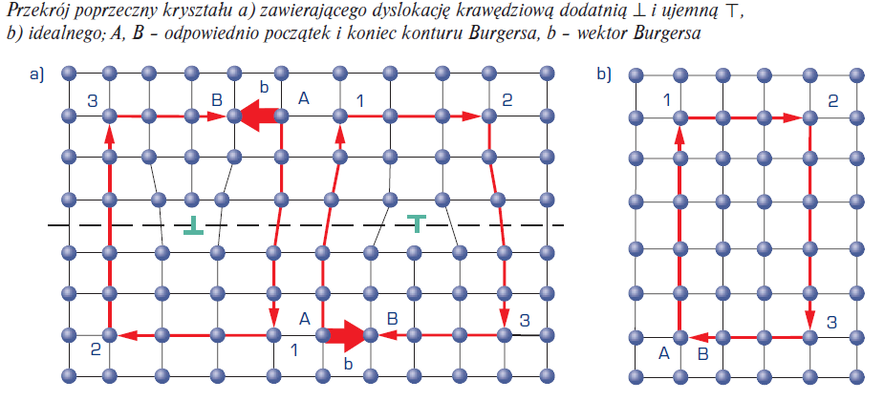
NOWOCZESNE MATERIAŁY
Odkształcenie i rekrystalizacja
Dyslokacja krawędziowa
źródło: L.A. Dobrzański „Podstawy nauki o materiałach i metaloznawstwo”, WNT 2002

Slide 14
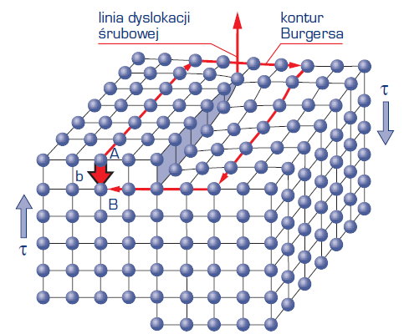
NOWOCZESNE MATERIAŁY
Odkształcenie i rekrystalizacja
Dyslokacja śrubowa
źródło: L.A. Dobrzański „Podstawy nauki o materiałach i metaloznawstwo”, WNT 2002

Slide 15
NOWOCZESNE MATERIAŁY
Odkształcenie i rekrystalizacja
Defekty powierzchniowe
Do defektów powierzchniowych zalicza się dwuwymiarowe defekty struktury krystalicznej, z których podstawowe znaczenie mają granice ziarn, granice międzyfazowe oraz błędy ułożenia. Materiały polikrystaliczne składają się zwykle z bardzo dużej liczby kryształów o tym samym składzie chemicznym i wielkości od 10 do 100 µm, które różnią się tylko orientacją przestrzenną sieci. Poszczególne kryształy określa się mianem ziarn a powierzchnie styku między nimi granicami ziarn.
http://www.kmimp.agh.edu.pl/pliki/Odksztalcenie.pdf

Slide 16
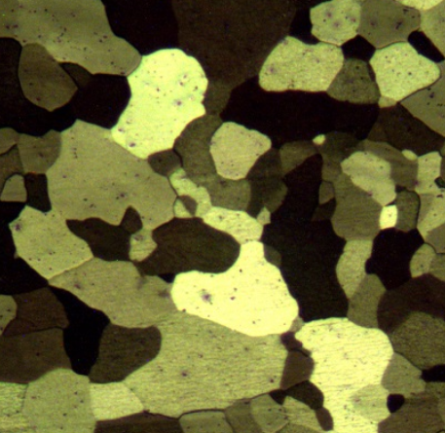
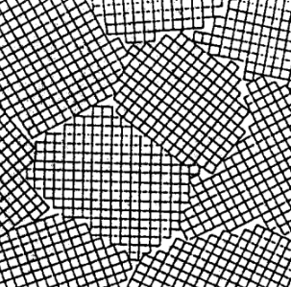
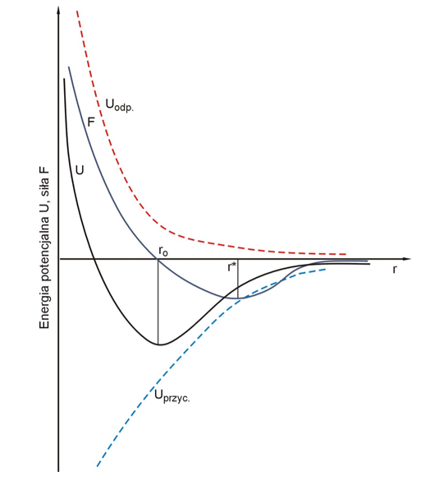
NOWOCZESNE MATERIAŁY
Odkształcenie i rekrystalizacja
Defekty powierzchniowe – granice ziarn
Granice ziarn są strefami o szerokości 2÷3 średnic atomowych, w których występuje niedopasowanie atomowe struktury krystalicznej sąsiednich ziarn a zatem zakłócenie periodycznej budowy kryształu. W wyniku tego następują przesunięcia atomów z ich pozycji równowagi, tzn. położeń o najniższej energii, zatem granice ziarn są miejscami o zwiększonej energii.
http://www.kmimp.agh.edu.pl/pliki/Odksztalcenie.pdf

Slide 17
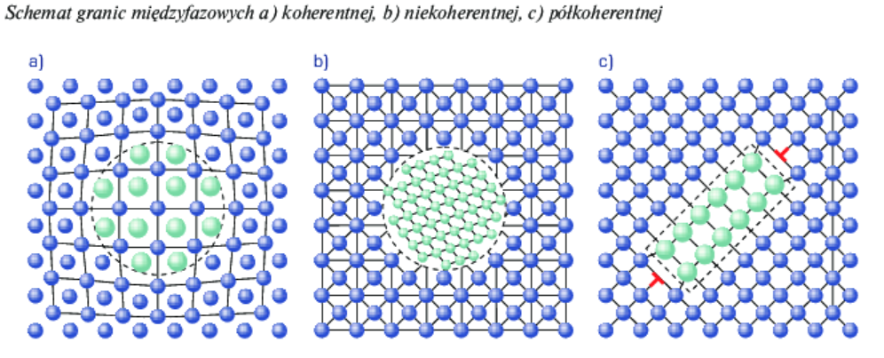
NOWOCZESNE MATERIAŁY
Odkształcenie i rekrystalizacja
Defekty powierzchniowe – granice międzyfazowe
źródło: L.A. Dobrzański „Podstawy nauki o materiałach i metaloznawstwo”, WNT 2002

Slide 18
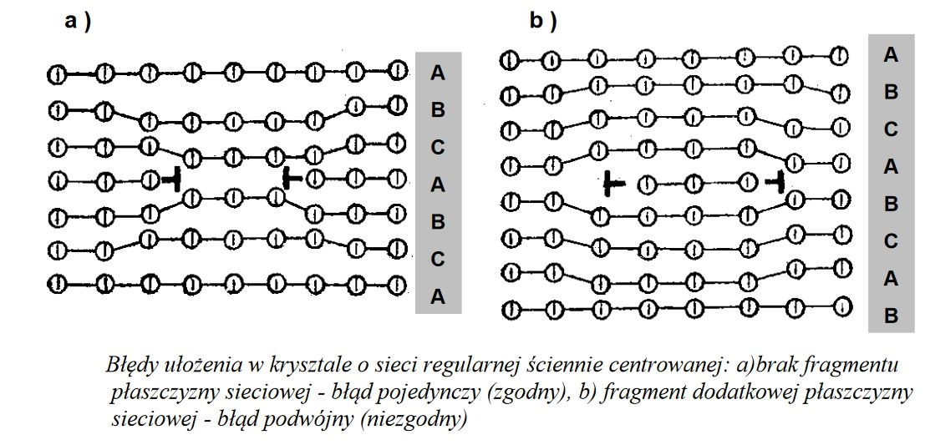
NOWOCZESNE MATERIAŁY
Odkształcenie i rekrystalizacja
Defekty powierzchniowe – błędy ułożenia
http://www.kmimp.agh.edu.pl/pliki/Odksztalcenie.pdf

Slide 19
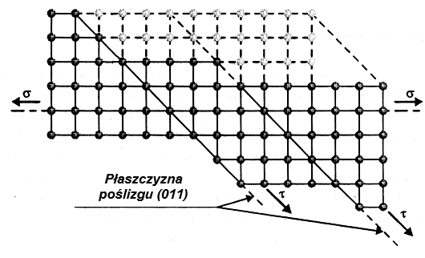
NOWOCZESNE MATERIAŁY
Odkształcenie i rekrystalizacja
Odkształcenie plastyczne - mechanizmy
Podstawowym mechanizmem odkształcenia plastycznego jest poślizg dyslokacji. Poślizg występuje w uprzywilejowanych płaszczyznach krystalograficznych, gęsto wypełnionych atomami i w kierunkach o najgęstszym ułożeniu atomów. Dzieje się tak dlatego, że w tych płaszczyznach i kierunkach są najmniejsze odległości między atomami a więc najmniejsze opory sieci dla ruchu dyslokacji.
http://www.kmimp.agh.edu.pl/pliki/Odksztalcenie.pdf

Slide 20
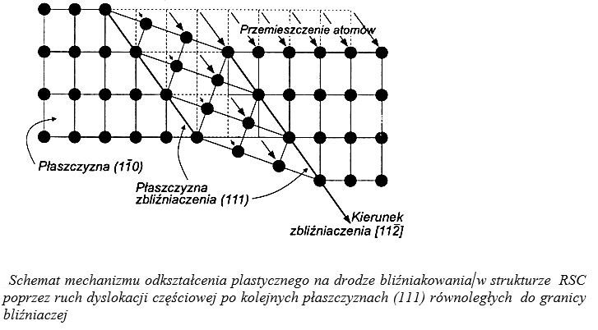
NOWOCZESNE MATERIAŁY
Odkształcenie i rekrystalizacja
Odkształcenie plastyczne - mechanizmy
Bliźniakowanie mechaniczne, które można określić jako nagły proces poślizgu zachodzący w niewielkim obszarze struktury, ściśle ograniczonym przez granice bliźniacze.
Największą rolę odgrywa bliźniakowanie przy odkształceniu metali o sieci heksagonalnej.
Odkształcenie na drodze bliźniakowania może również zachodzić w metalach i stopach o sieciach RSC i RPC a sprzyja temu niska temperatura i duża prędkość odkształcenia oraz niska wartość energii błędu ułożenia
http://www.kmimp.agh.edu.pl/pliki/Odksztalcenie.pdf

Slide 21
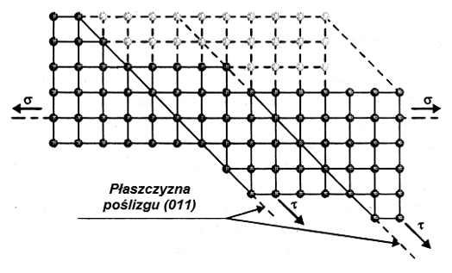
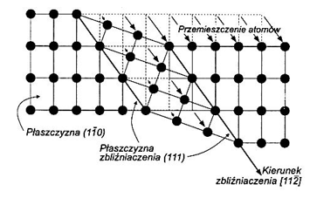
NOWOCZESNE MATERIAŁY
Odkształcenie i rekrystalizacja
Odkształcenie plastyczne - mechanizmy
poślizg
bliźniakowanie
http://www.kmimp.agh.edu.pl/pliki/Odksztalcenie.pdf

Slide 22
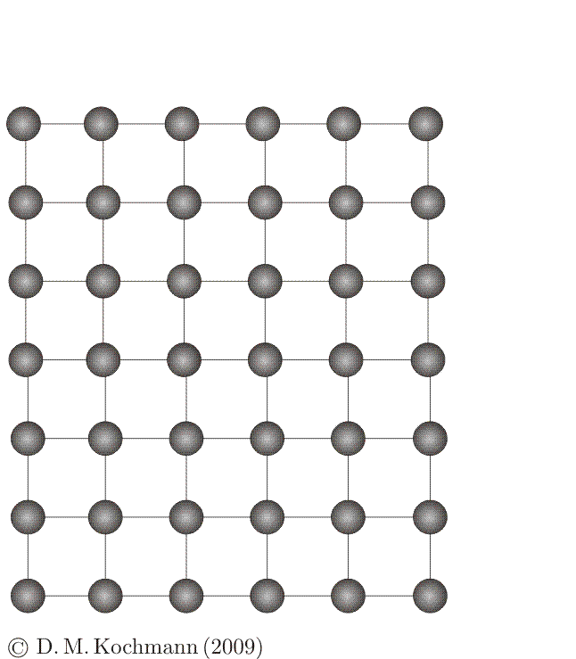
NOWOCZESNE MATERIAŁY
Odkształcenie i rekrystalizacja
Odkształcenie plastyczne - mechanizmy
http://www.mm.ethz.ch/animations/Edge.gif

Slide 23
NOWOCZESNE MATERIAŁY
Odkształcenie i rekrystalizacja
Odkształcenie plastyczne - mechanizmy
http://www.mm.ethz.ch/animations/Dislocations.gif

Slide 24
NOWOCZESNE MATERIAŁY
Odkształcenie i rekrystalizacja
Odkształcenie plastyczne - mechanizmy
http://www.mm.ethz.ch/animations/Dislocations.gif

Slide 25
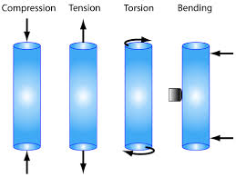
NOWOCZESNE MATERIAŁY
Odkształcenie i rekrystalizacja
Własności mechaniczne

Slide 26
NOWOCZESNE MATERIAŁY
Odkształcenie i rekrystalizacja
Własności mechaniczne
własności wytrzymałościowe
własności plastyczne
granica plastyczności
wytrzymałość
twardość
wydłużenie
przewężenie
udarność

Slide 27
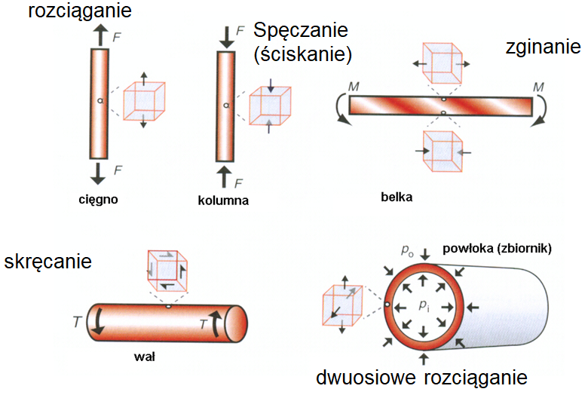
NOWOCZESNE MATERIAŁY
Odkształcenie i rekrystalizacja

Slide 28
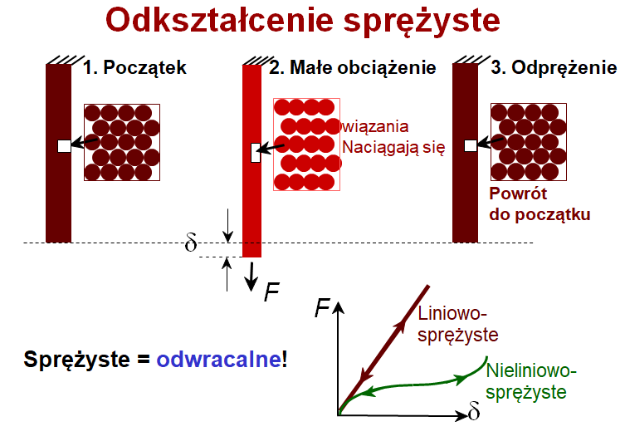
NOWOCZESNE MATERIAŁY
Odkształcenie i rekrystalizacja

Slide 29
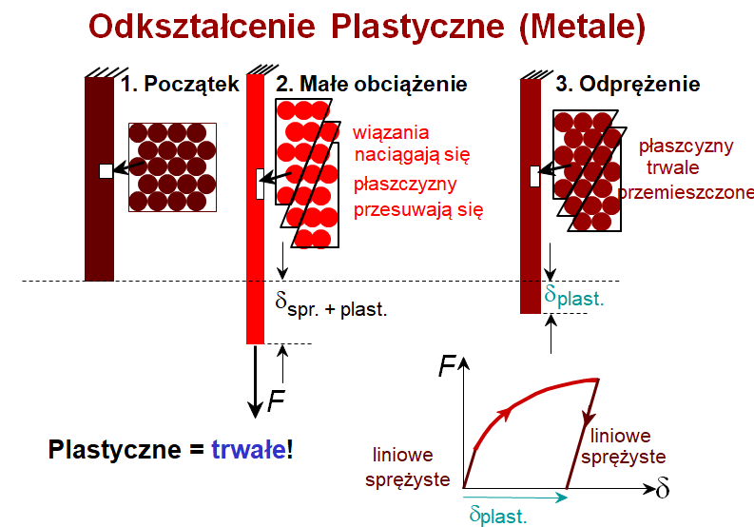
NOWOCZESNE MATERIAŁY
Odkształcenie i rekrystalizacja

Slide 30
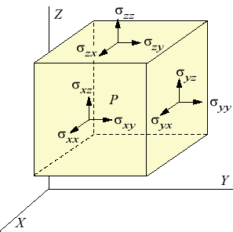
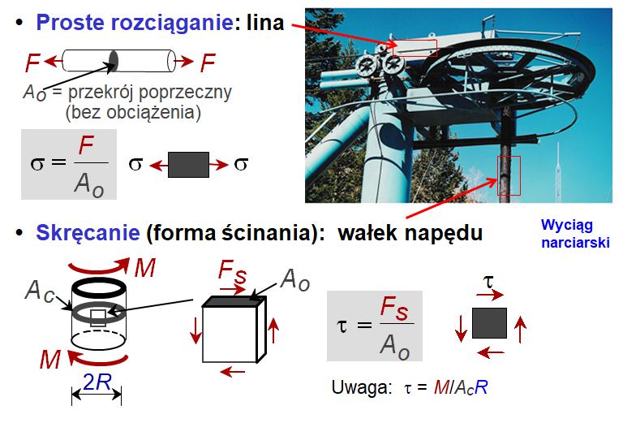
NOWOCZESNE MATERIAŁY
Odkształcenie i rekrystalizacja

Slide 31
NOWOCZESNE MATERIAŁY
Odkształcenie i rekrystalizacja

Slide 32
NOWOCZESNE MATERIAŁY
Odkształcenie i rekrystalizacja

Slide 33
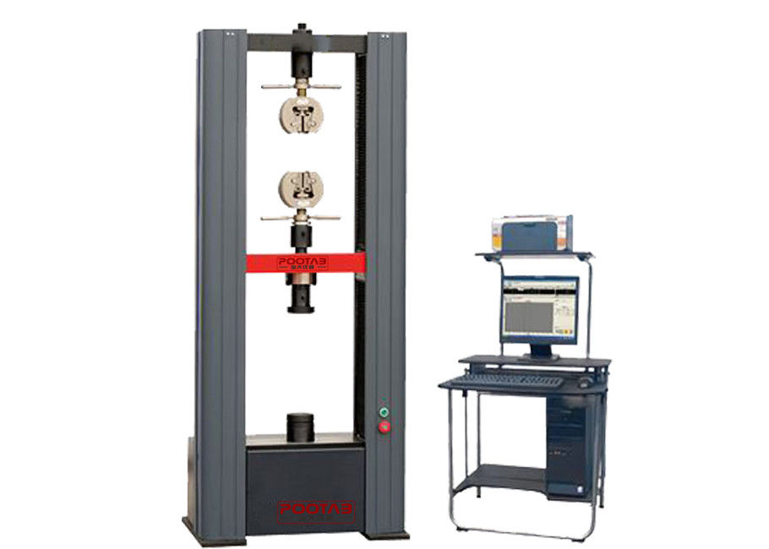
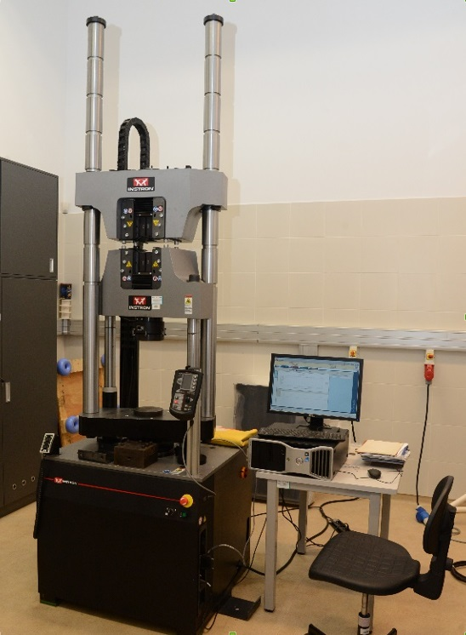
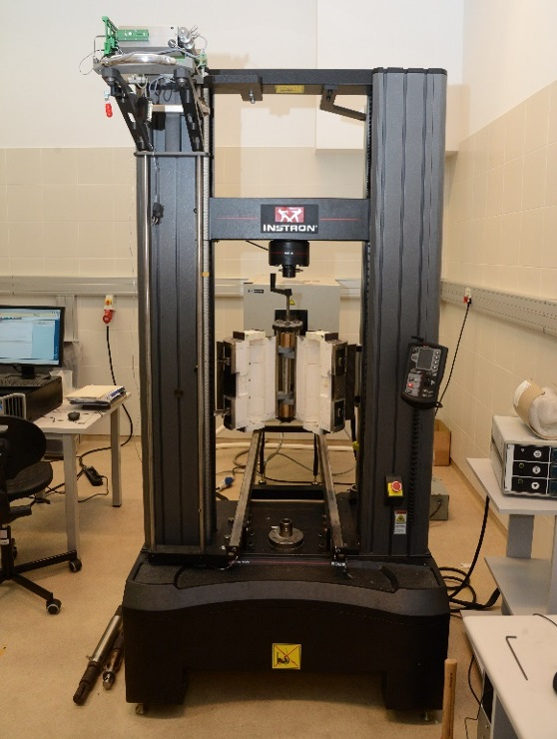
NOWOCZESNE MATERIAŁY
Odkształcenie i rekrystalizacja

Slide 34
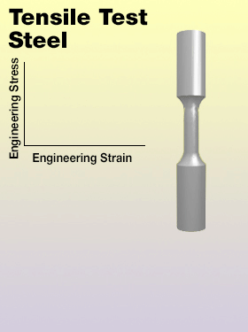
NOWOCZESNE MATERIAŁY
ODKSZTAŁCENIE I REKRYSTALIZACJA

Slide 35
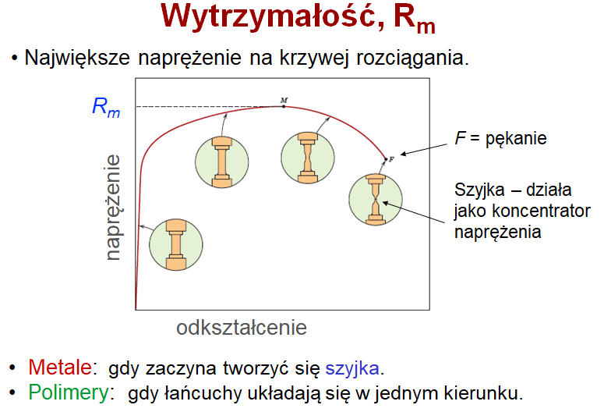
NOWOCZESNE MATERIAŁY
ODKSZTAŁCENIE I REKRYSTALIZACJA
źródło: S. Dymek „Podstawy nauki o materiałach”, wykład WIMiR AGH

Slide 36
NOWOCZESNE MATERIAŁY
Tu skończony wykład 2, 10.X.2022

